Slide 1
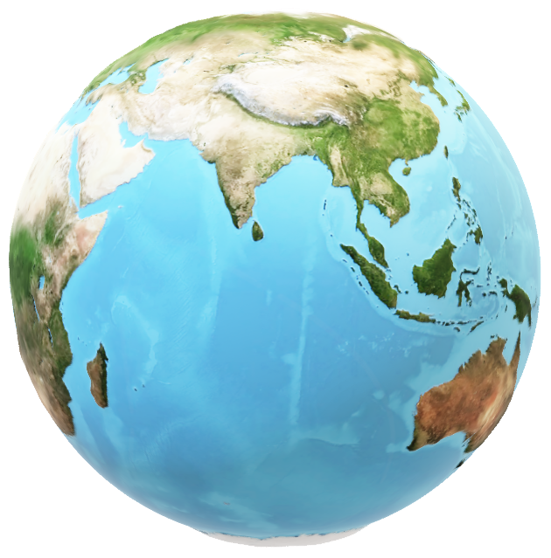
Вода за мир
Деян Тодоров, 10а клас
36 СУ „Максим Горки“, гр. София

Slide 2
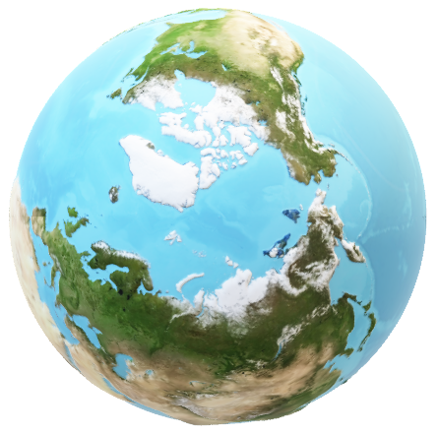
Въведение
В тази презентация ще разгледаме световните проблеми, свързани с водата, конфликтите, които се пораждат заради нея, както и ролята ѝ за опазване на световния мир.
Водата е била и винаги ще бъде един от най-важните ресурси в света.
Над 3 милиарда души по света зависят от водоеми, които пресичат национални граници.
Водата трябва да е лесно достъпна за всички, за да не се пораждат конфликти.

Slide 3
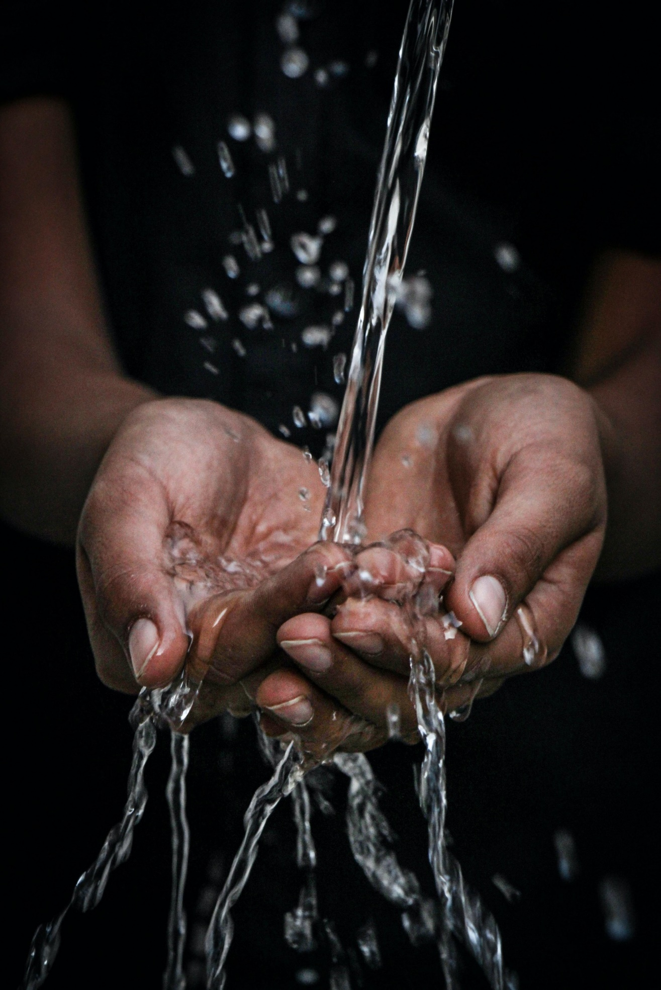
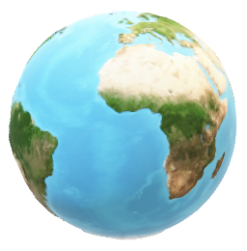
Проблеми
Прогресивното изменение на климата е голям екологичен проблем. Той поражда необходимост държавите да действат координирано и обединено, за да може да се опази водният ресурс.
Бързото повишаване на населението е голям икономически проблем, който ще повиши стойността на водата в борбата срещу бедността и ще влоши състоянието на околната среда.

Slide 4
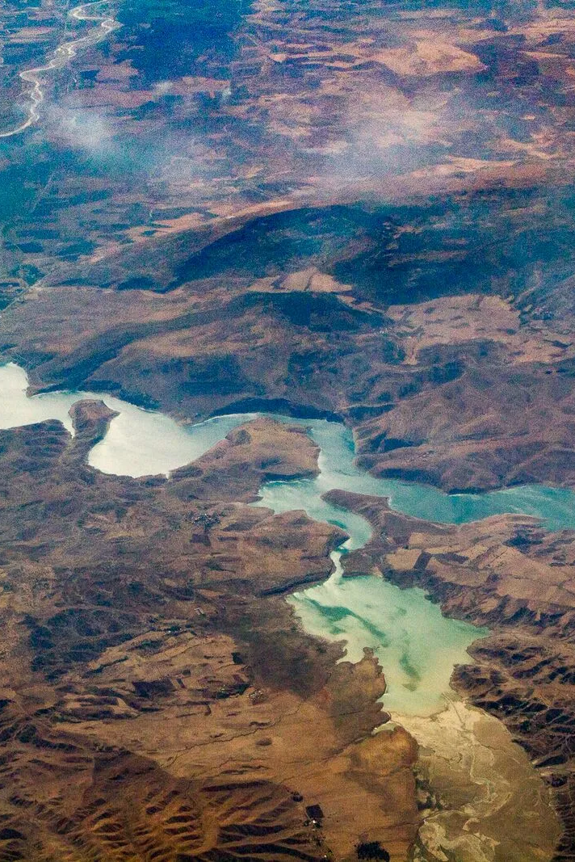
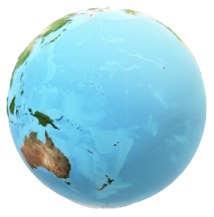
Конфликти и кризи
Макар и сравнително рядко конфликти, свързани с водата се случват. Нашата цел трябва да бъде да намалим тези случаи до минимум.
Трите най-сериозни предизвикателства, свързани с водата като жизненоважен ресурс, са свързани със следните региони:
Близкият изток
Южна Азия
Тропическа Африка

Slide 5
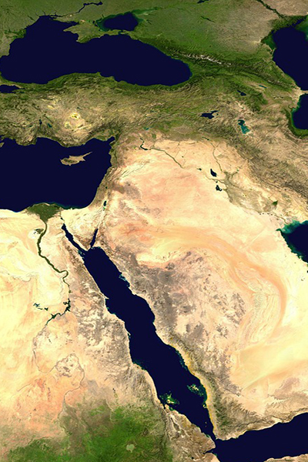
Близкия изток
Близкият изток, считан за област с огромен недостиг на вода в глобален контекст, се сблъсква с недостиг на сладководни ресурси в съчетание с нарастващо население. Като пряко следствие от това възникват разногласия между народите, които се опитват да си поделят оскъдните налични запаси от вода, а именно река Йордан и басейна на Тигър и Ефрат.

Slide 6
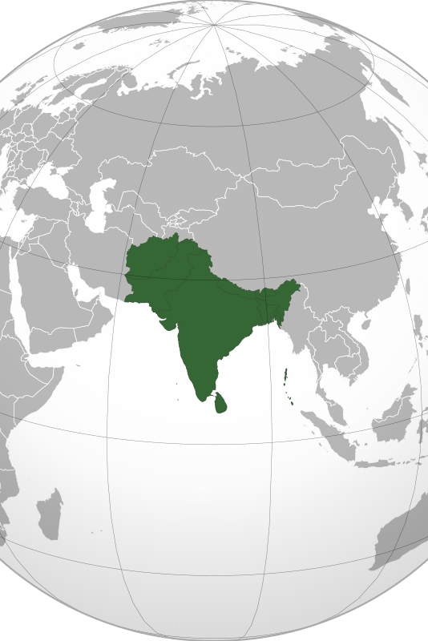
Южна Азия
В района на Южна Азия река Инд е предмет на разногласия между суверенните държави Индия и Пакистан. Тези държави са значително зависими от реката за улесняване на напояването и производството на хидроенергия, което поражда разногласия по отношение на разпределението на водните ресурси и изграждането на язовирни инфраструктури.

Slide 7
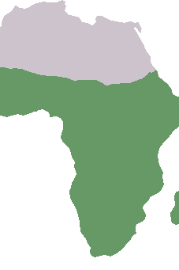
Тропическа Африка
Проблемът с недостига на вода в регионите на Африка на юг от Сахара поражда напрежение и спорове, най-вече в района на басейна на река Нил. Между държави като Египет, Судан и Етиопия възниква сложна мрежа от противоречиви планове, свързани с различните им приоритети по отношение на използването на водата и изграждането на язовири.

Slide 8

Ролята на водата за насърчаването на мира
Недостигът на вода може да доведе до конфликти, но също така може да бъде катализатор за сътрудничество между държавите. Общите водни ресурси изискват съвместно управление и могат да насърчат дипломатическите отношения.
Свързаните с водата проекти могат да послужат като мерки за изграждане на доверие между държавите. Съвместните усилия в областта на управлението на водите могат да насърчат доверието и да укрепят дипломатическите връзки.

Slide 9
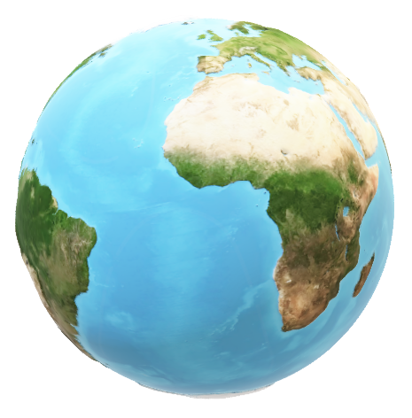
Водата може да бъде източник на конфликти, особено в региони с общи водни ресурси. Дипломатическите преговори и споразумения могат да помогнат за разрешаването на трансгранични спорове и за предотвратяването на конфликти.
Достъпът до чиста вода е от решаващо значение за човешкото развитие и благосъстояние. Чрез осигуряването на справедлив достъп до водните ресурси държавите могат да насърчат социалната и икономическата стабилност.

Slide 10
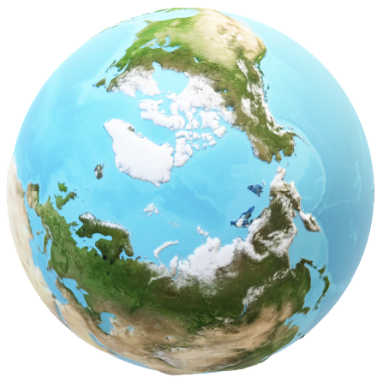
Основни стратегии за използване на водата за мир
Ефективното и справедливо управление на водите е от решаващо значение за насърчаване на мира. Справедливото разпределение на водните ресурси може да предотврати конфликти и да осигури стабилност.
Изграждането на язовири, резервоари и напоителни системи може да осигури достъп до чиста вода и да подпомогне развитието на селското стопанство.
Съвместните усилия между държавите са от съществено значение за използването на водата като инструмент за постигане на мир. Споделянето на данни, технологии и най-добри практики може да насърчи разбирането и разрешаването на конфликти и кризи.
Инвестирането във водна инфраструктура може да насърчи мира и сътрудничеството.

Slide 11
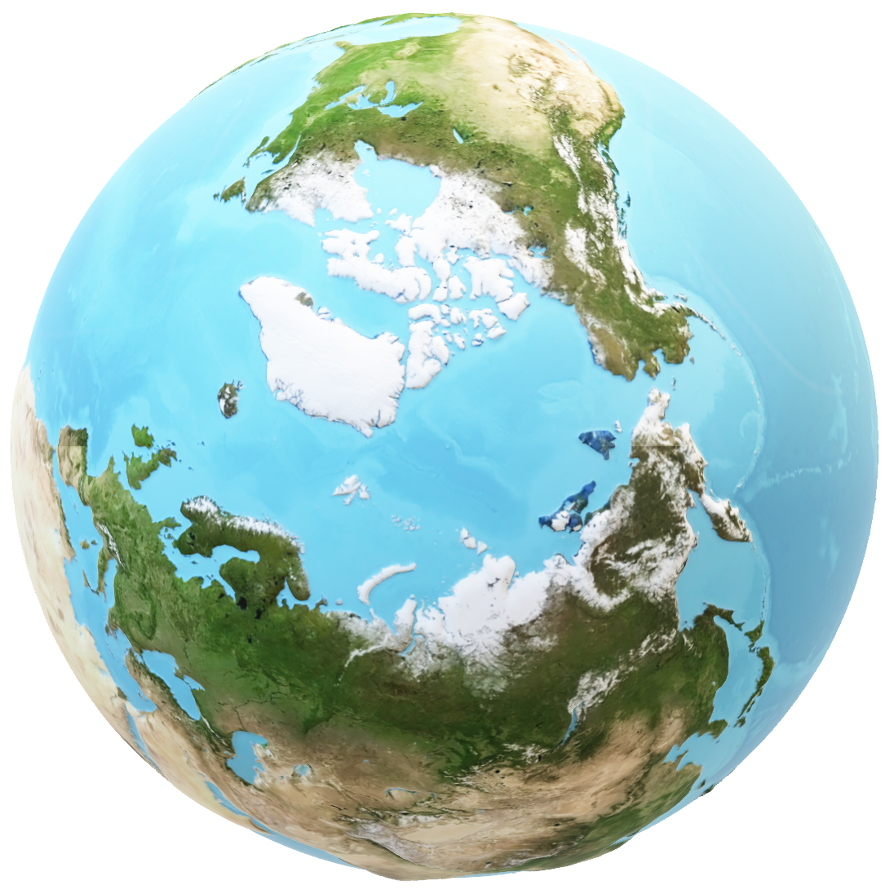
Благодаря Ви за вниманието!
Използвани сайтове за информация: Wikipedia.org , riosv-ruse.org

